Slide 1
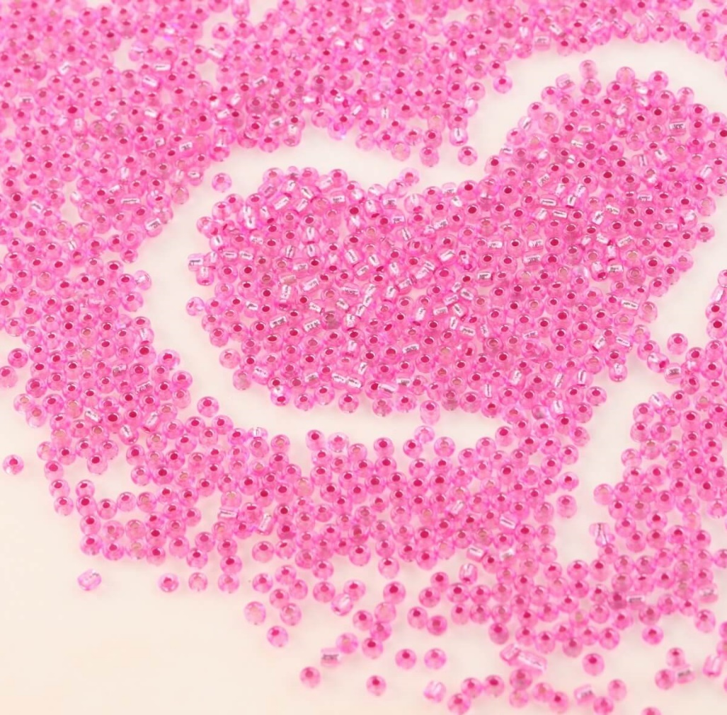
Мастер-класс плетения браслета-цепочки с вишенками
Афанасьева Т.В.

Slide 2
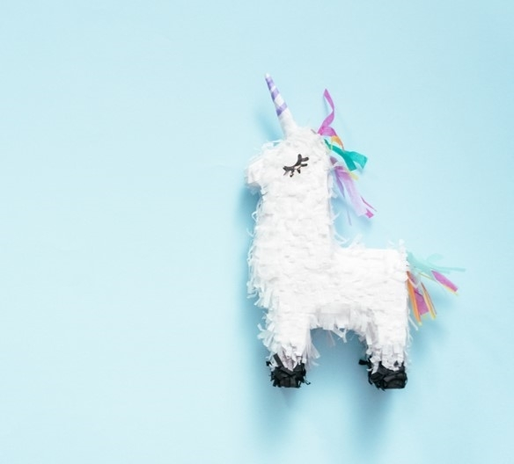
Перед началом работы с бисером необходимо подготовить рабочее место
Для работы потребуется:
Бисер одного размера и формы, разных цветов;
Маленькие круглые бусинки;
Игла;
Нить;
Ножницы;

Slide 3
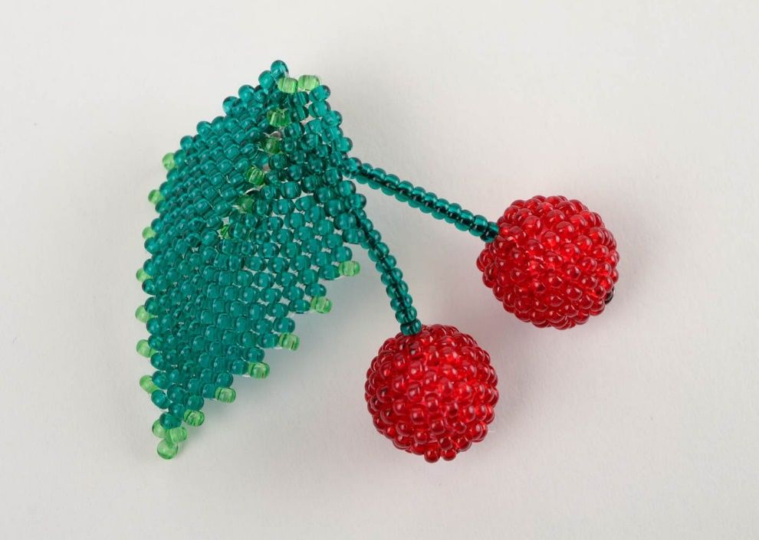
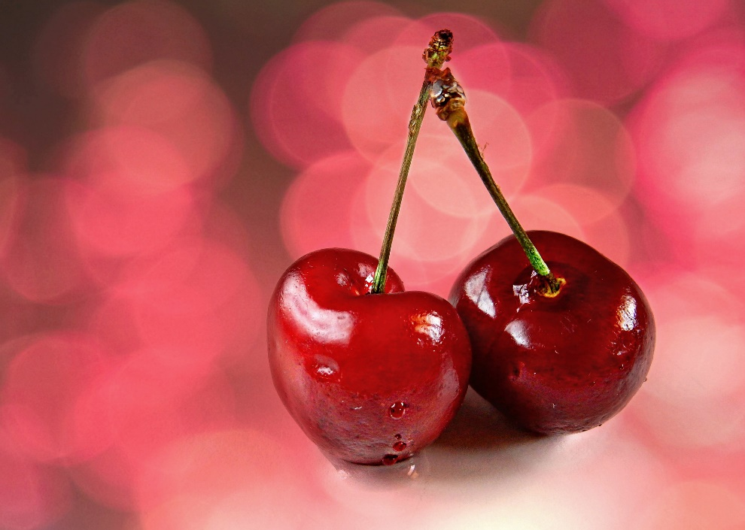
Подготовка рабочего места
За столом должен работать один ученик.
На рабочем столе должны находиться индивидуальные инструменты: иголки для плетения, ножницы, плоскогубцы, леска на катушке,1-2 чашки для бисера,
подушечка для иголок и сам бисер.
На столе не должны находиться ненужные вещи.

Slide 4
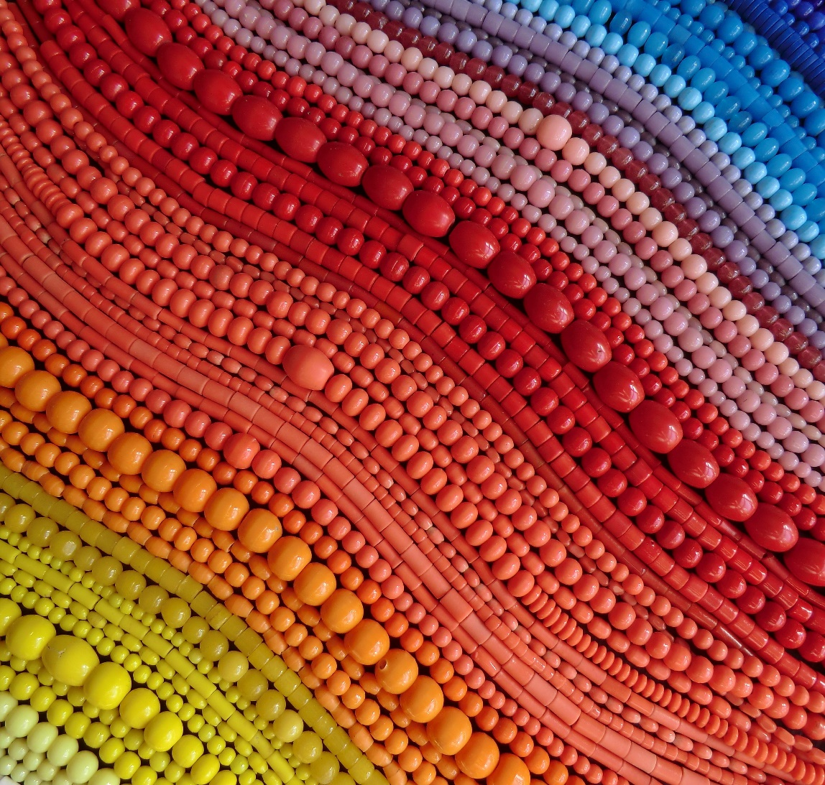
Санитарно-гигиенические требования

Slide 5
Во время работы нужно следить за осанкой, сидеть ровно, не горбясь, касаясь корпусом спинки стула, в удобном положении
Не смотреть на работу сбоку, работать лучше за столом при дневном свете.
Рабочее место должно быть хорошо освещено, источник света располагается впереди или слева.
Во время набора бисера поделку необходимо держать на расстоянии 35-40 см от глаз.
Волосы необходимо заколоть.

Slide 6
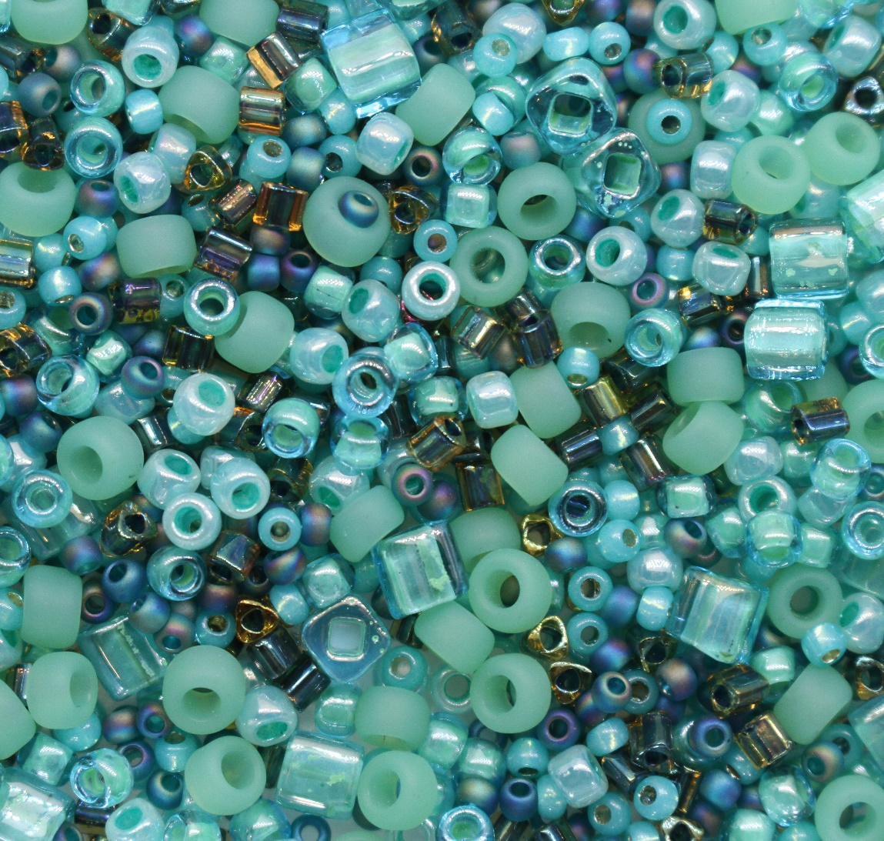
Работа
с ножницами

Slide 7
Ножницы во время работы класть справа, кольцами к себе, чтобы не уколоться об их острые концы.
Лезвия ножниц в нерабочем состоянии должны быть сомкнуты.
Следить, чтобы ножницы не падали на пол, так как при падении они могут поранить тебя.
Передавать ножницы кольцами вперед с сомкнутыми кольцами.
Ни в коем случае не кидать ножницы.

Slide 8
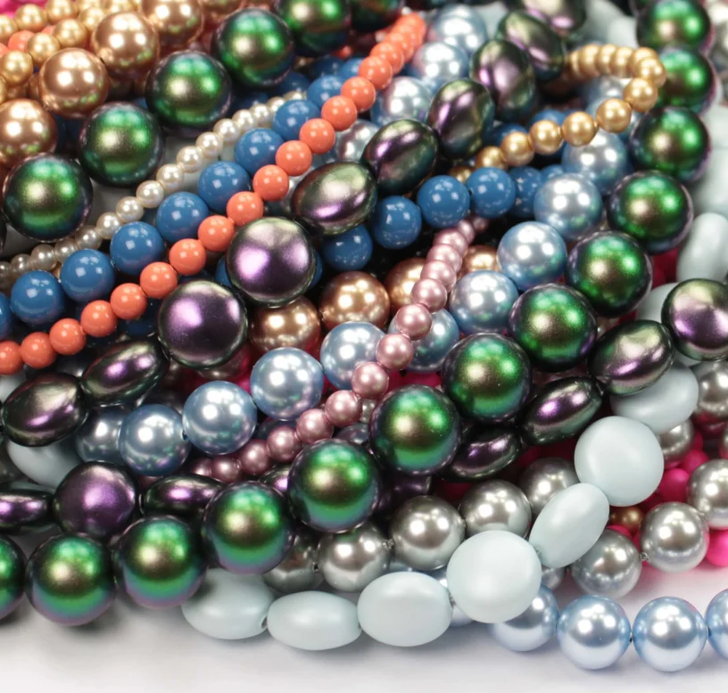
Работа
с леской

Slide 9
Леску нельзя перекусывать зубами, а то можно повредить губы, зубы.
Леску нельзя разрывать руками, можно порезать пальцы, руки.
Леску нужно отрезать на отрезки с помощью ножниц.

Slide 10
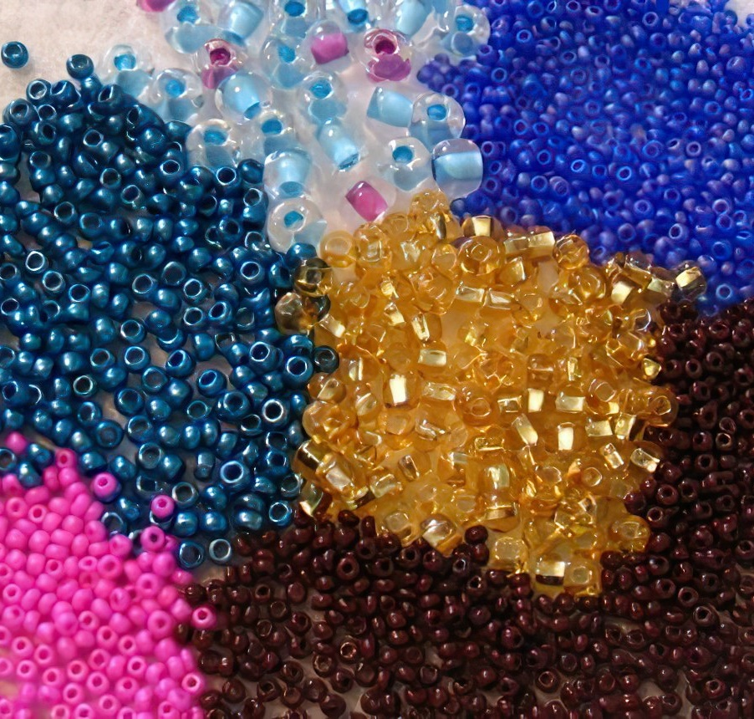
Работа
с бисером

Slide 11
Бисер (бусины) хранить в специальной рабочей шкатулке (коробочке) с крышкой.
При работе бисер высыпать в специальные чашки.
НЕ БРАТЬ бисер (бусины) в рот – можно случайно проглотить их.
По окончании работы бисер (бусины) ссыпать в пакетики при помощи воронки.
Ссыпать нужно аккуратно, не рассыпая.
Сложить пакетики с бисером (бусинами) в шкатулку.
Со стола убрать мусор в урну, который образовался при работе.
ВСЕ ИНСТРУМЕНТЫ ИСПОЛЬЗОВАТЬ ТОЛЬКО ПО ПРЯМОМУ НАЗНАЧЕНИЮ.

Slide 12
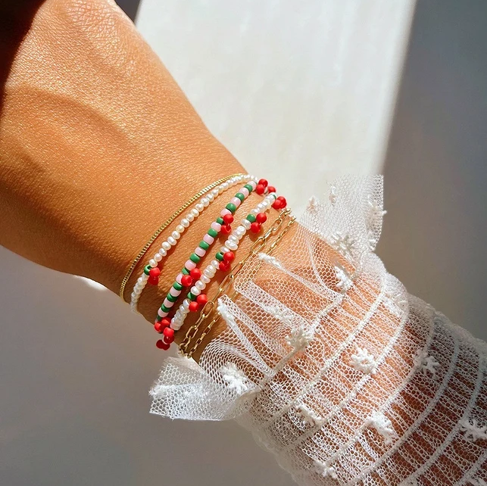
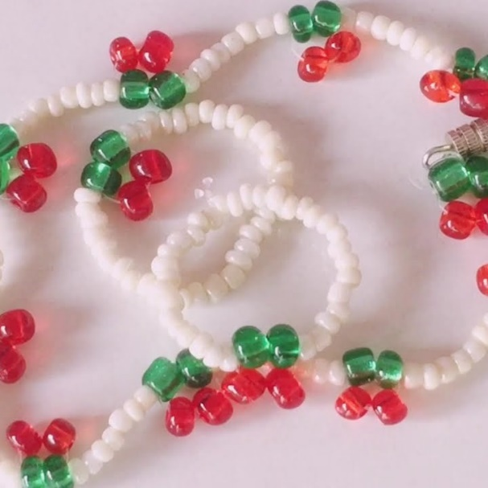
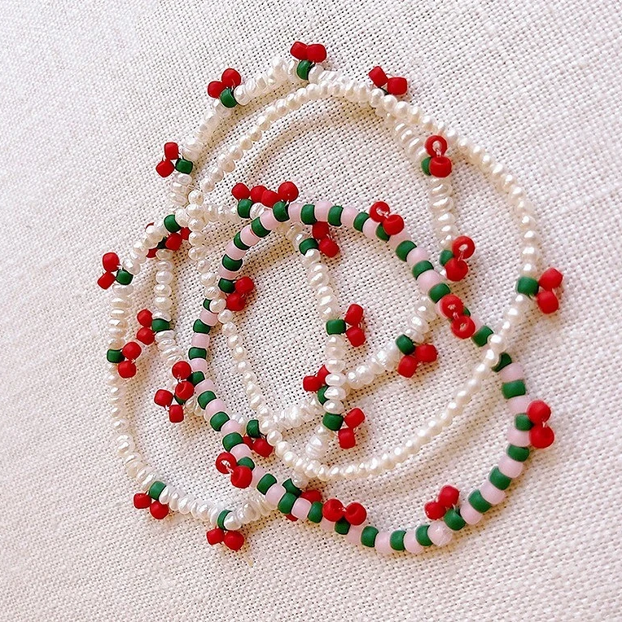
СХЕМА ПЛЕТЕНИЯ БРАСЛЕТА ИЗ БИСЕРА: БРАСЛЕТ-ЦЕПОЧКА С ВИШЕНКАМИ
Это очень лёгкие браслеты из бисера для начинающих: вы сможете сплести такой, даже если никогда не работали с бисером! При этом по этой схеме вы можете сделать разные браслеты, расположив вишенки чаще или реже.
ВАМ ПОТРЕБУЕТСЯ:
бисер для основы браслета (тут это жемчужный бисер, розовый бисер);
бисер красного цвета;
бисер зелёного цвета;
эластичная нить для бисера;
ножницы;
скотч;
прозрачный лак для ногтей.

Slide 13
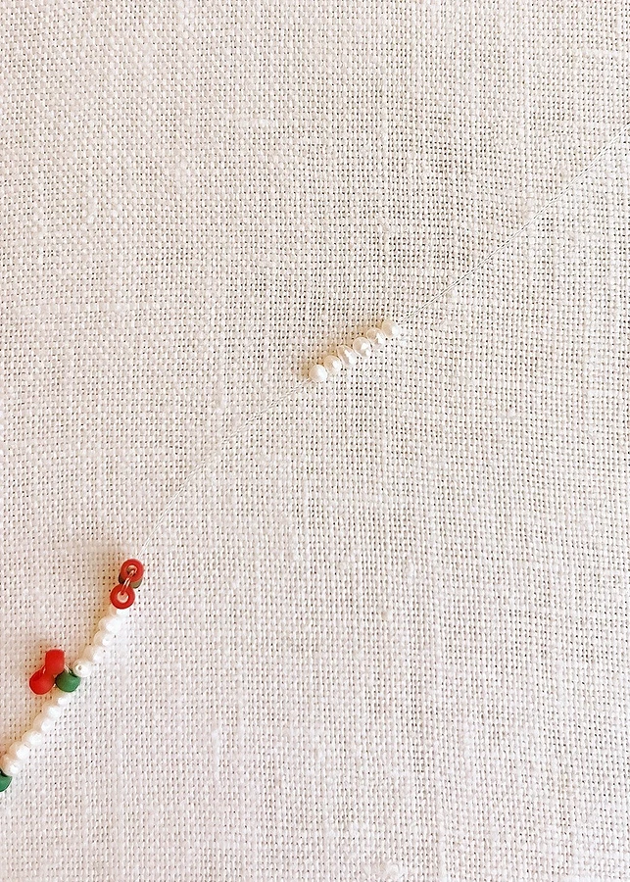
Отрежьте кусок эластичной нити длиной около 50 см. Отрежьте небольшой кусочек скотча и, сложив его пополам, прилепите на конец эластичной нити. При этом оставьте кончик длиной около 5 см.
Нанижите на нить несколько бисеринок основного цвета.

Slide 14
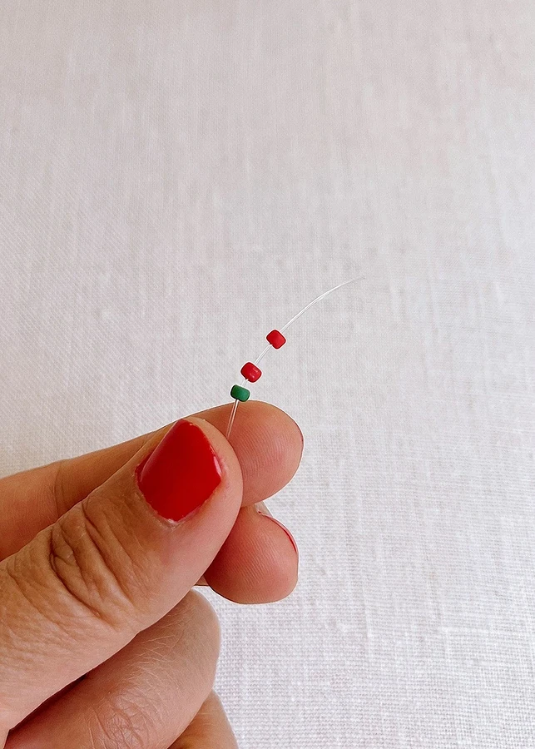
Теперь сделаем вишенку. Нанижите на нить 1 зелёную, затем 2 красных бисеринки.

Slide 15
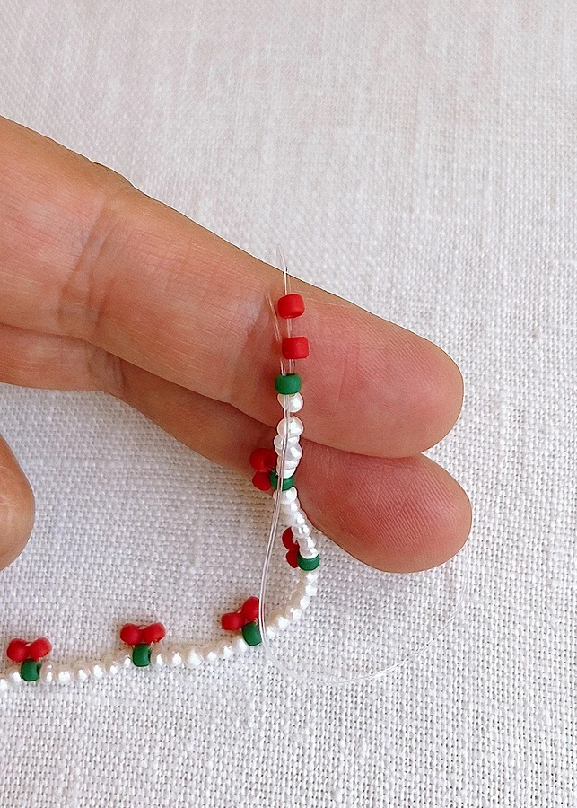
Протяните конец нити через зелёную бисеринку по направлению от начала браслета к концу. Затяните нить — получится вишенка.

Slide 16
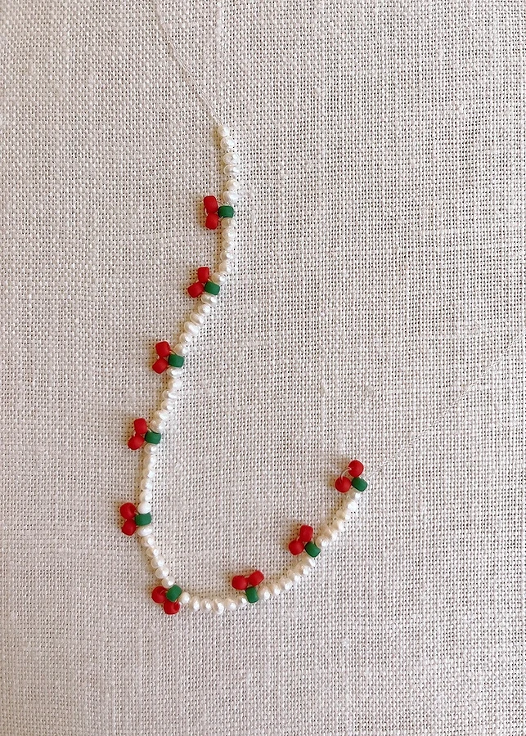
Продолжайте чередовать бисерины основного цвета и вишенки, пока не сделаете браслет нужной вам длины.

Slide 17
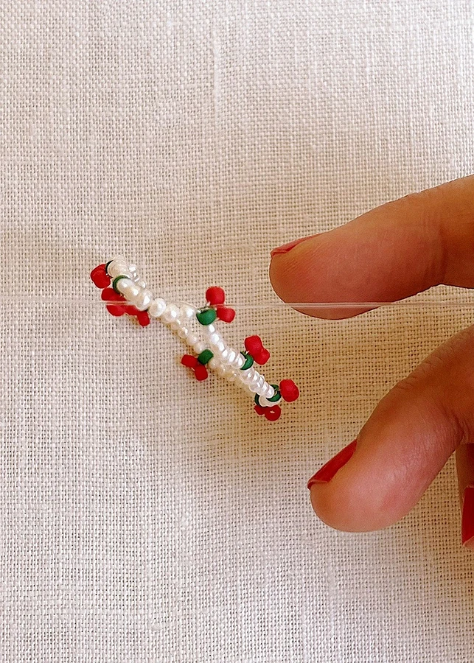
Сложите концы нити и крепко завяжите тройным узлом. Обрежьте лишние концы нити. На узелок добавьте каплю прозрачного лака для ногтей, чтобы узел крепче держался. Готово!

Slide 18
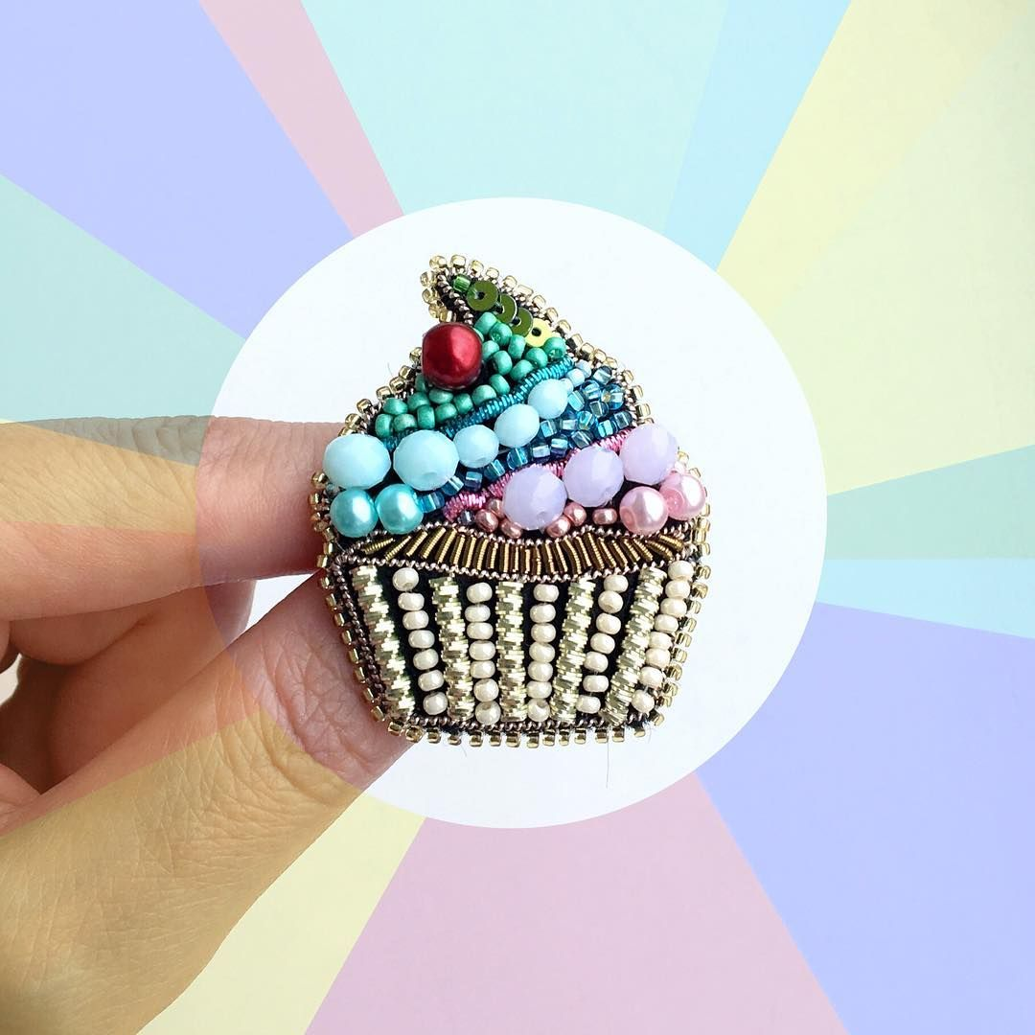
СПАСИБО
Афанасьева Т.В.
lylyngsoyum@yandex.ru
http://lylyngsoyum.ru

